Slide 1

ABCNET как альтернатива PABCSystem
NETMouse projects – 2020, автор – руководитель проекта ABCNET (псевдоним: Alvin Seville)

Slide 2
Почему ABCNET?
ABCNET – это:
Независимость от языка.
Структурированность.
Краткость кода.
Функциональность.

Slide 3
Независимость от языка
Независимость от языка – главное преимущество ABCNET перед PABCSystem. В то время как, PABCSystem лишь возможно использовать вне его изначальной среды - PascalABC.NET, ABCNET изначально затачивался как универсальный инструмент, работающий на всём NET.

Slide 4
Структурированность
PABCSystem разрабатывался как простой инструмент для работы с базовыми функциями NET (ввод-вывод, некоторые математические операции из класса Math) и дополняющий их. В итоге для простоты использования новичками многий функционал был реализован через глобальные подпрограммы. Это – быстрый доступ, но также и вред хорошей структурированности. Взамен, преподавателям, например, не надо объяснять пространства имён и классы начинающим.
ABCNET пошёл другим путём, в частности, из-за технических причин (ибо писался на C#) – весь функционал распределён по пространствам имён и классам.

Slide 5
Краткость кода
ABCNET как и PABCSystem уделяют немалое внимание краткости кода. В ABCNET это делается, в частности, потому, что он следует частично по стопам системного модуля PascalABC.NET.

Slide 6
Функциональность
Нельзя сказать на данный момент, что ABCNET однозначно лучше PABCSystem и наоборот. Библиотека достаточно молода, в то время как PABCSystem уже относительно проверен временем. В то же время, она берёт идеи не только из системного модуля, но и из проекта NETSquirrel, что сказывается положительно на гибкости её функционала.

Slide 7
Что выбрать?
Ответ зависит от Ваших целей. Если Вам важнее простота и Вас мало волнует то, что PABCSystem предназначен конкретно для PascalABC.NET и с ним крепко связан, то можете выбирать его.
Если же Вас больше привлекает возможность использовать функционал на многих NET-языках и требуется повышенная гибкость функционала, то Ваш выбор ABCNET.

Slide 8
И напоследок…

Slide 9
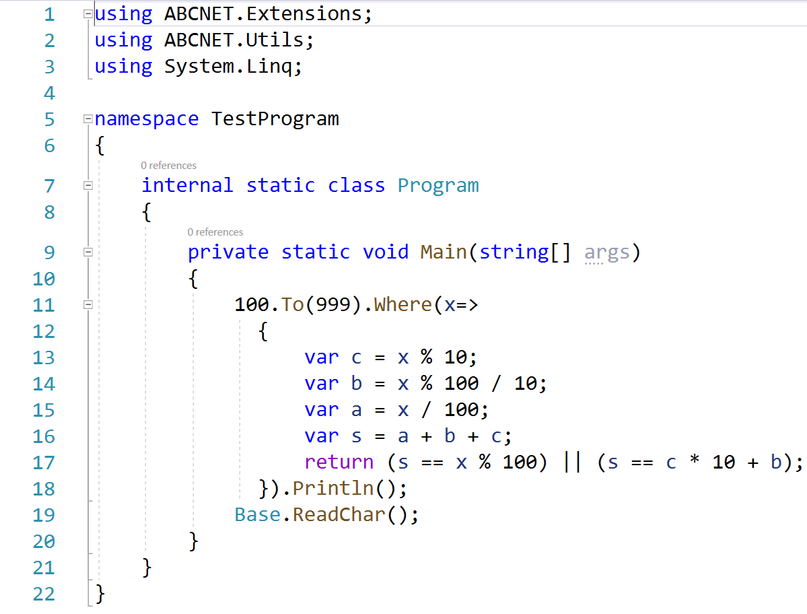
Пример кода

Slide 10

Как связаться с нами?
Пишите мне на почту (MrFresnel@yandex.ru), в официальную группу поддержки (https://vk.com/netmouseprojects), на форум (http://netmouseprojects.rusff.ru/) или сразу предлагайте Ваши идеи на GitHub.

Slide 11
Спасибо за внимание!

